Slide 1
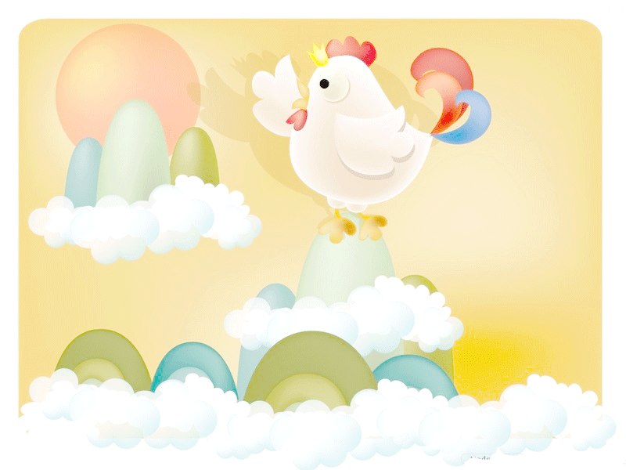

ÂM NHẠC LỚP 3
ÔN TẬP BÀI HÁT: GÀ GÁY
DÂN CA CỐNG – LAI CHÂU
LỜI MỚI: HUY TRÂN

Slide 2
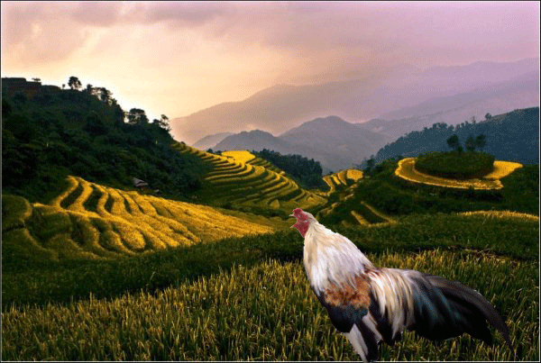

Slide 3
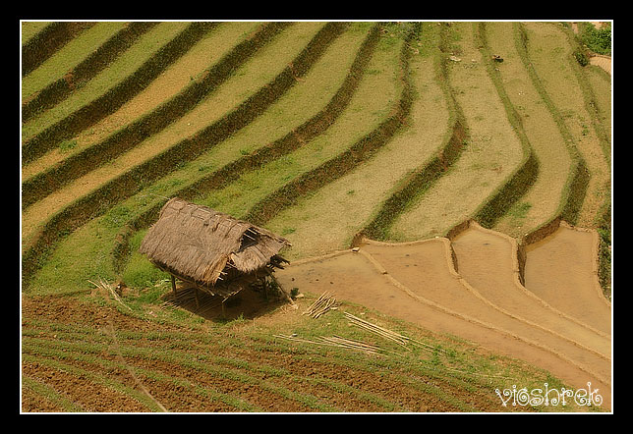

Slide 4
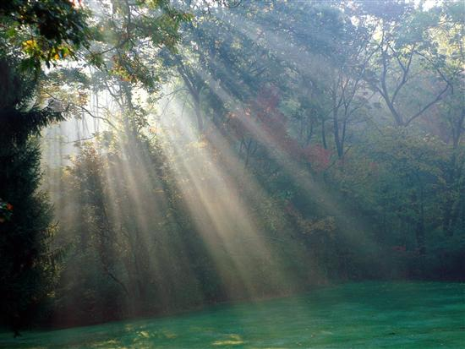

Slide 5
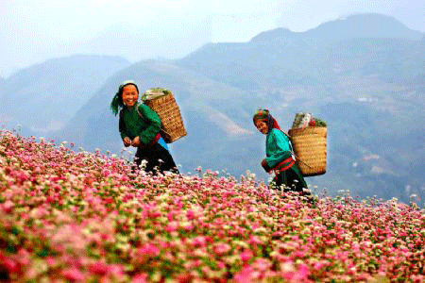

Slide 6
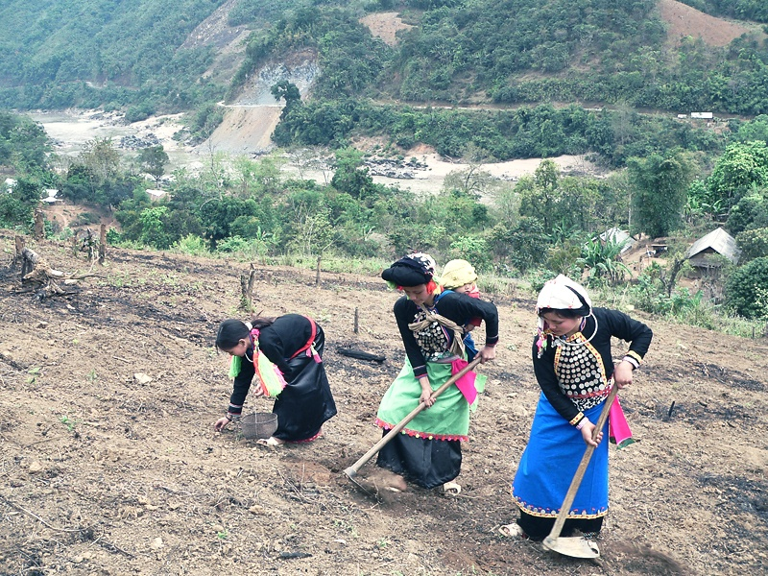

Slide 7



GÀ GÁY
Dân ca Cống (Lai Châu)
Lời mới: HUY TRÂN
Con gà gáy le té le sáng rồi ai ơi!
Gà gáy té le té le sáng rồi ai ơi!
Nắng sáng lên rồi dậy lên nương
đã sáng rồi ai ơi!
Rừng và nương xanh đã sáng rồi ai ơi!

Slide 8

GÕ ĐỆM THEO PHÁCH
Con gà gáy le té le sáng rồi ai ơi!
Gà gáy té le té le sáng rồi ai ơi!
Nắng sáng lên rồi dậy lên nương
đã sáng rồi ai ơi!
Rừng và nương xanh đã sáng rồi ai ơi!
X
X
X
X
XX
XX
X
X
X
X
XX
XX
X
X
X
X
X
X
XX
XX
X
X
X
X
XX
XX

Slide 9
HÁT, GÕ ĐỆM THEO NHỊP 2/4.
Con gà gáy le té le sáng rồi ai ơi!
Gà gáy té le té le sáng rồi ai ơi!
Nắng sáng lên rồi dậy lên nương
đã sáng rồi ai ơi!
Rừng và nương xanh đã sáng rồi ai ơi!
X
X
X
X
X
X
X
X
X
X
X
X
X
X
X
X
X

